Slide 1







Lắp xe ben (tiết 1)

Slide 2







Slide 3
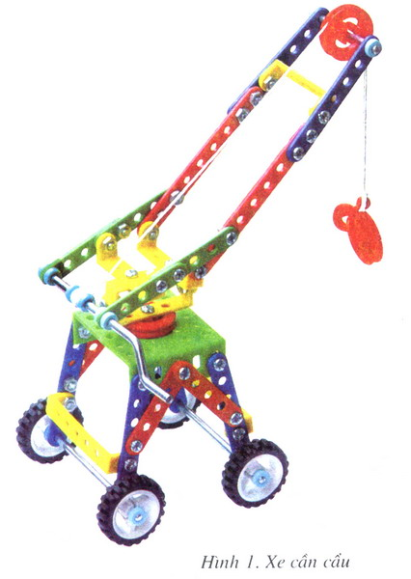
Câu 1: Xe cần cẩu có bao nhiêu bộ phận?
a. 5
b. 6
c. 4
d. 3

Slide 4
Câu 2: Xe cần gồm các bộ phận : giá đỡ cẩu , cần cẩu, ròng rọc, dây tời, ….. hỏi còn thiếu bộ phận nào ?
a. Bánh xe
b. Cabin
c. Thanh đỡ
d. Trục bánh xe

Slide 5
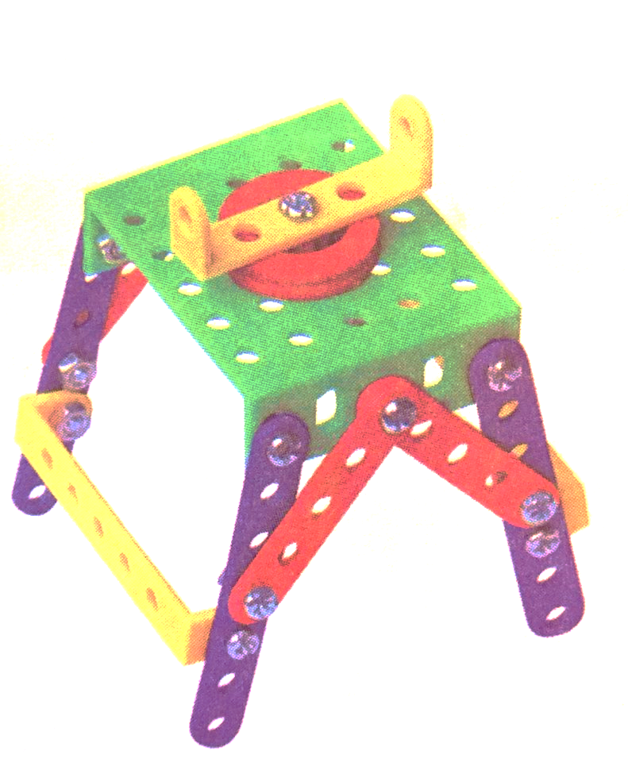
Câu 3: Hình trên là bộ phận nào của xe cần cẩu ?
a. Cần cẩu
b. Ròng rọc
c. Giá đỡ cẩu
d. Dây tời

Slide 6
Câu 4: Xe cần cẩu có tác dụng gì ?
a. Nâng hàng, nâng vật nặng ở cảng hoặc công trình.
b. Vận chuyển cát, sỏi đất cho công trình.
c. Làm phương tiện để phun thuốc trừ sâu,
phun bón.
d. Làm phương tiện đi lại

Slide 7


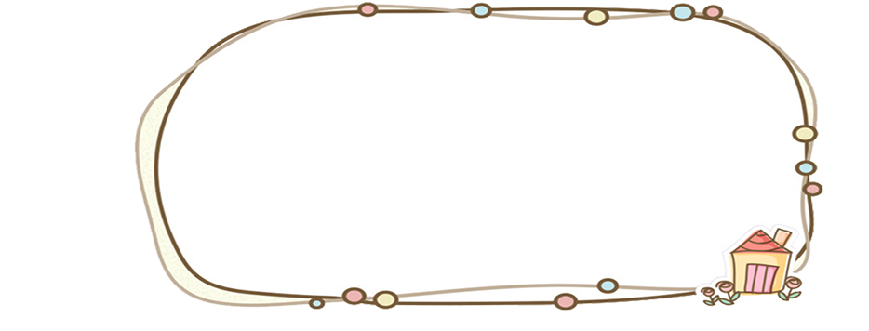
YÊU CẦU CẦN ĐẠT
- Chọn đúng và đủ các chi tiết để lắp xe ben.
- Lắp được xe ben đúng kĩ thuật, đúng quy trình.

Slide 8
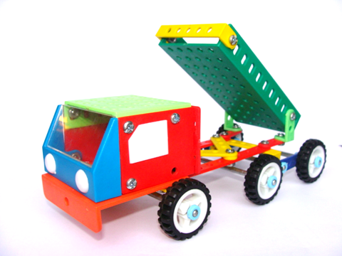
Xe ben

Slide 9

+ Để lắp đư­ơc xe ben, theo em cần phải lắp mấy bộ phận?
+ Hãy kể tên các bộ phận đó?
5 bộ phận: khung sàn xe và các giá đỡ, sàn cabin và các thanh đỡ, hệ thống giá đỡ trục bánh xe sau, trục bánh xe sau và cabin.

Slide 10
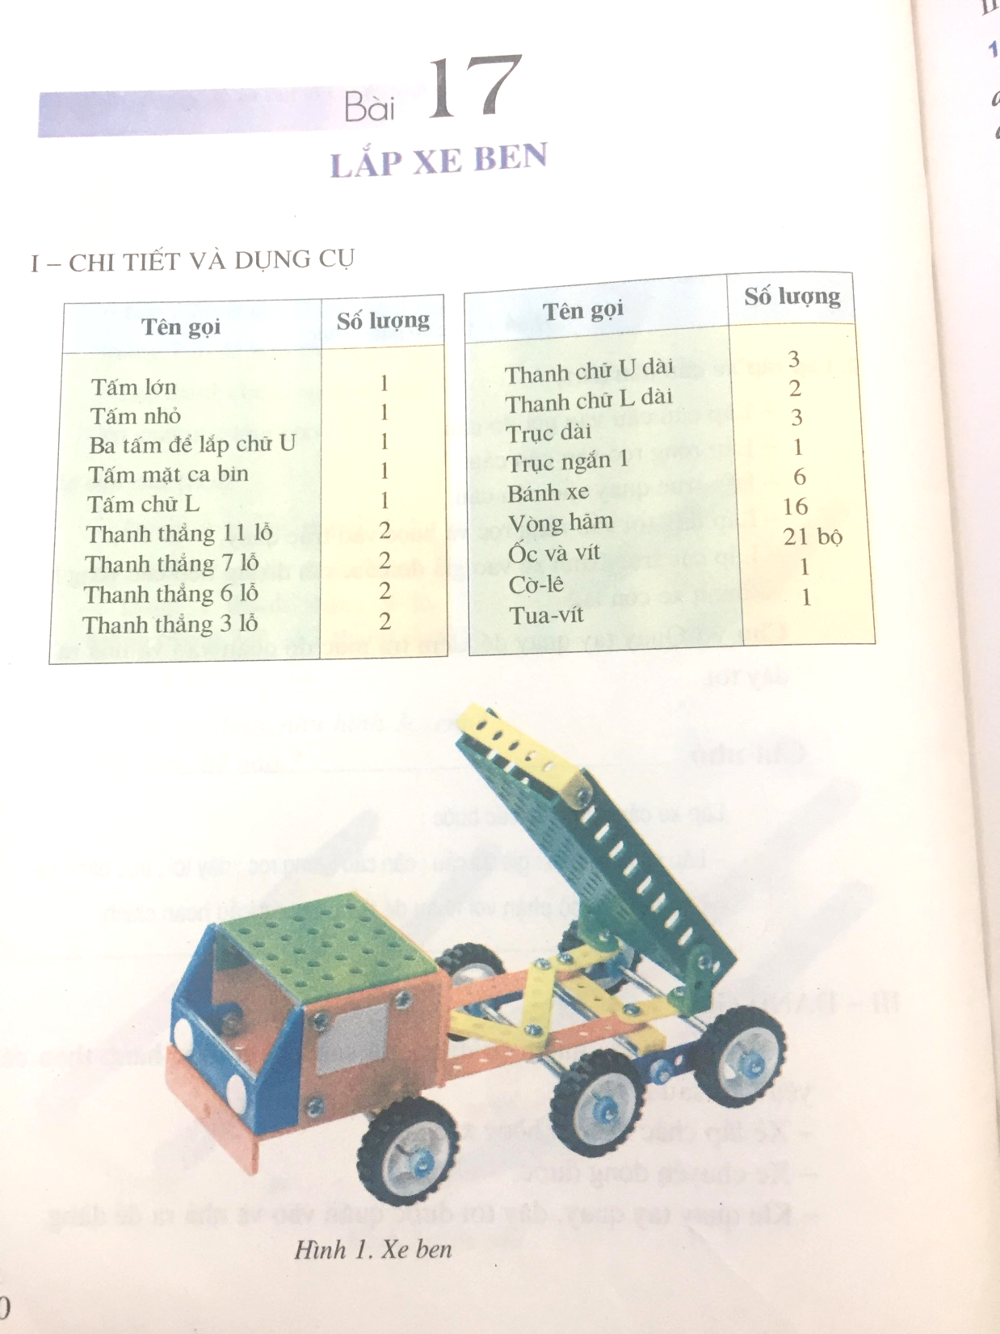

Slide 11
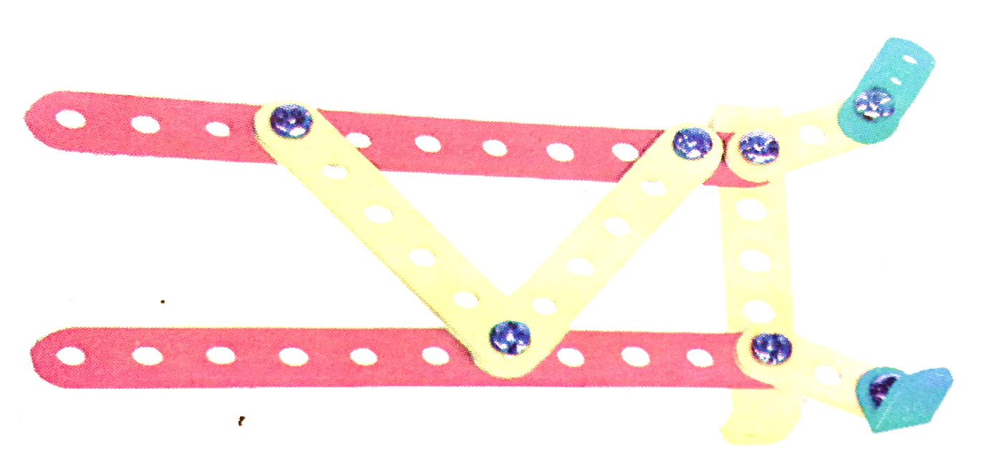
* Lắp khung sàn và các giá đỡ
Để lắp giá đỡ, em cần phải chọn các chi tiết nào?
Để lắp khung sàn xe, em cần phải chọn các chi tiết nào?
Lắp 2 thanh chữ L dài vào 2 thanh thẳng 3 lỗ, sau đó lắp tiếp vào 2 lỗ cuối của 2 thanh thẳng 11 lỗ và thanh chữ U dài.
Lắp 2 thanh thẳng 6 lỗ vào 2 thanh thẳng 11 lỗ

Slide 12
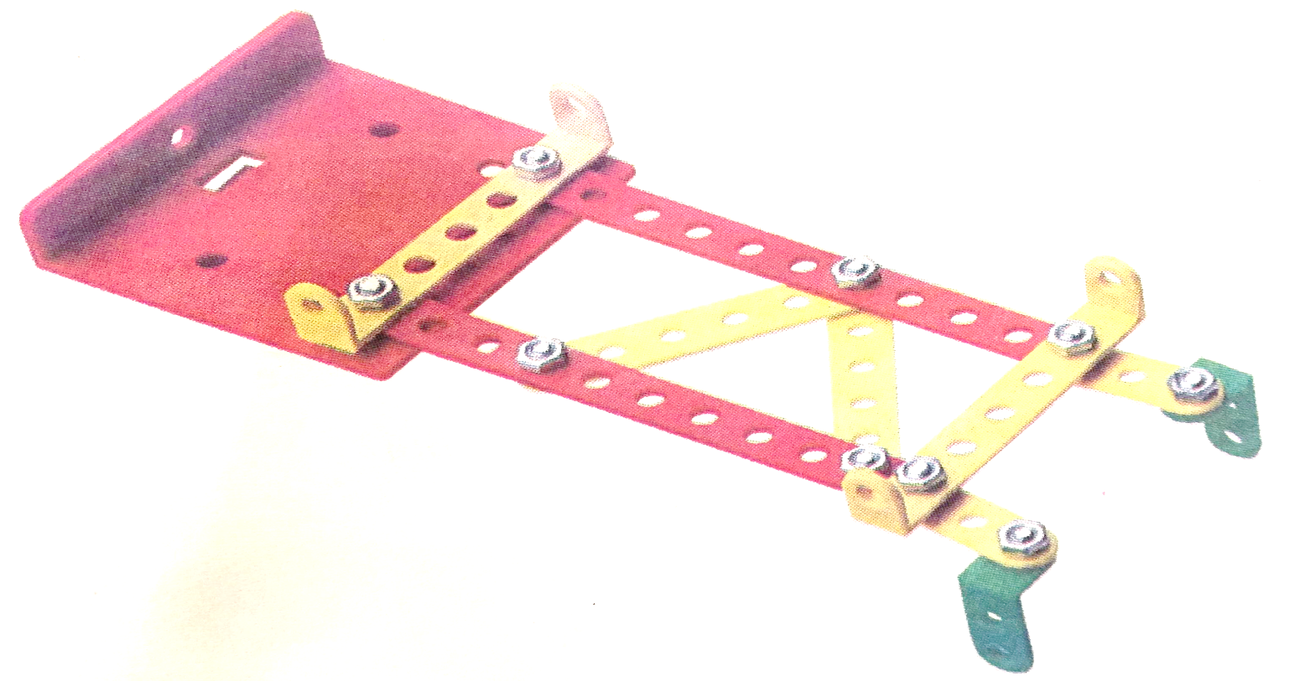
*Lắp sàn ca bin và các thanh đỡ
Để lắp đư­ợc sàn ca bin và các thanh đỡ, ngoài các chi tiết ở hình 2 (SGK/51), em phải chọn thêm các chi tiết nào?
Lắp tấm chữ L vào đầu của 2 thanh thẳng 11 lỗ cùng với thanh chữ U dài.

Slide 13
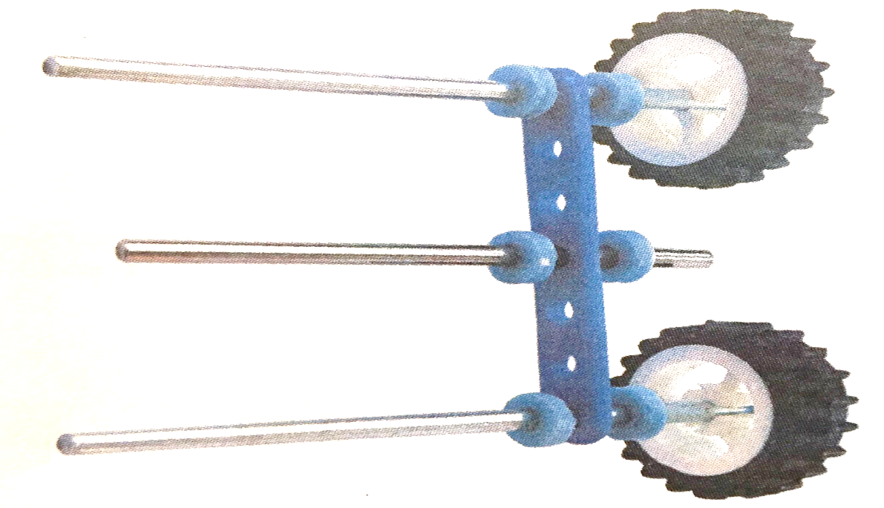
* Lắp hệ thống giá đỡ trục bánh xe sau
Để lắp đư­ợc giá đỡ trục bánh xe sau, các em phải chọn các chi tiết nào?
Thanh 7 lỗ, bánh xe, vòng hãm, trục dài, trục ngắn 1.

Slide 14
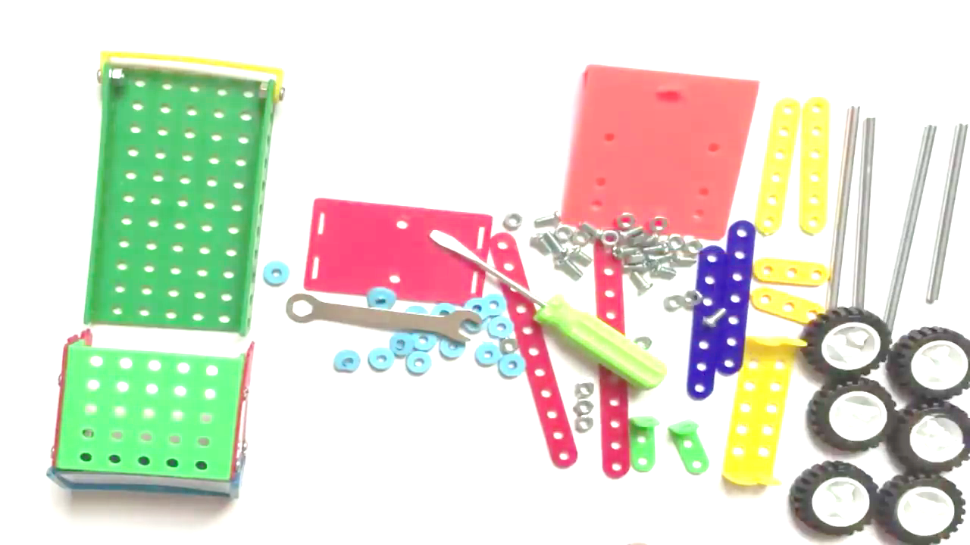
Hướng dẫn lắp hệ thống giá đỡ trục bánh xe sau

Slide 15
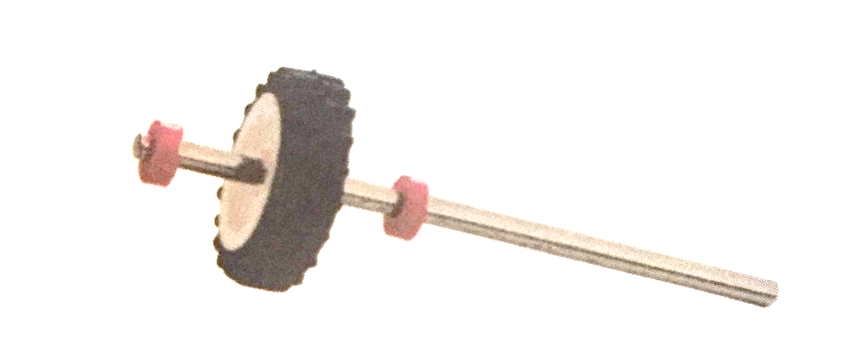
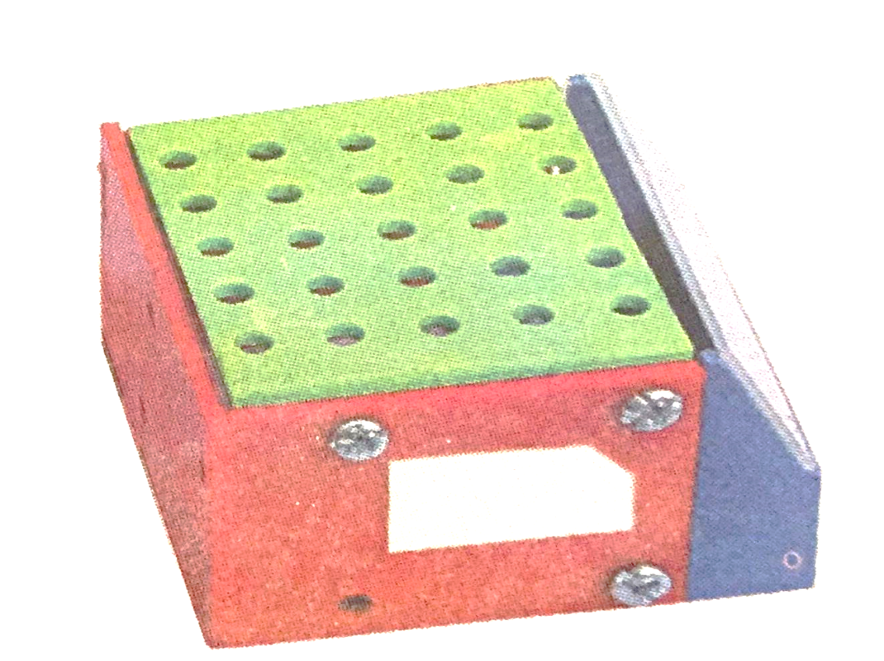
* Lắp trục bánh xe trư­ớc và cabin
Khi lắp ca bin, cần lắp 2 tấm bên của chữ U vào hai bên tấm nhỏ. Sau đó lắp mặt ca bin vào 2 tấm bên của chữ U.Tiếp tục lắp tấm của chữ U. Lắp tấm sau của chữ U vào phía sau.

Slide 16
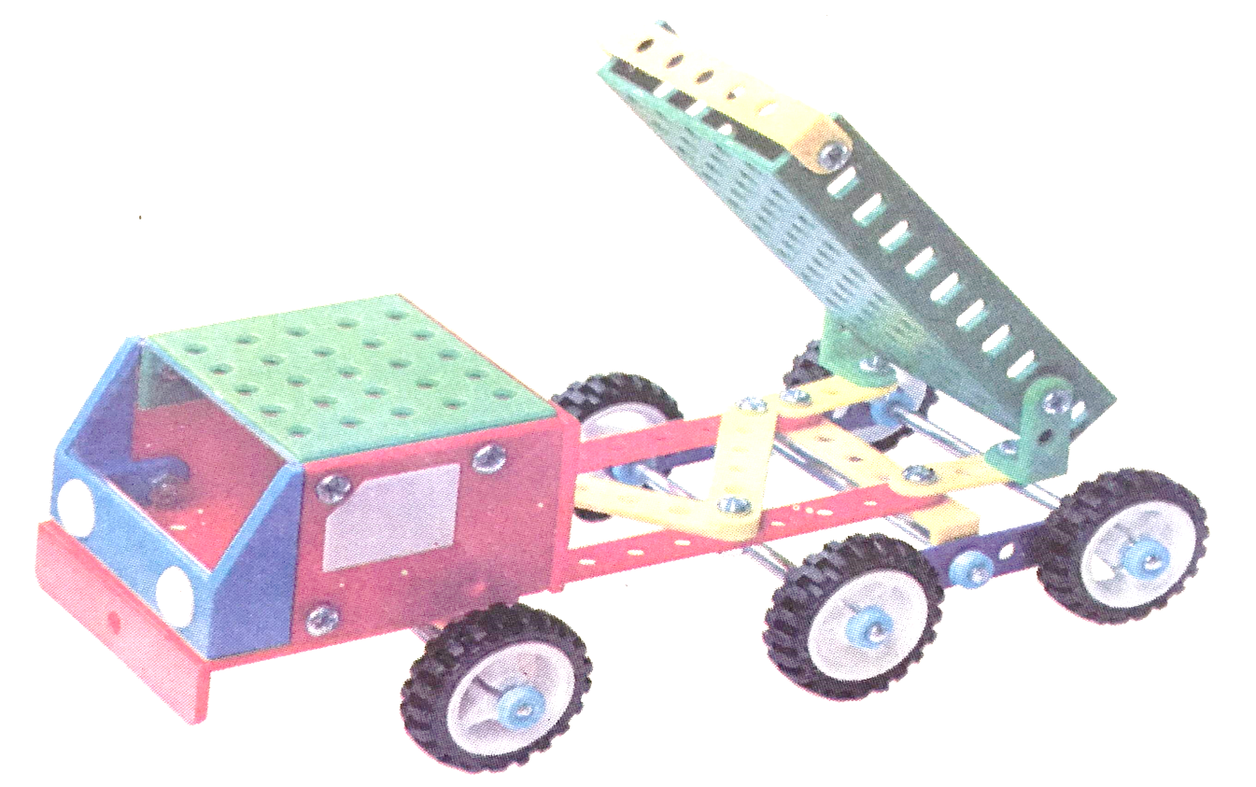
Mối ghép giữa thùng xe và gía đỡ ben có nên lắp chặt không? Vì sao?
Mối ghép giữa thùng xe và giá đỡ không nên lắp chặt. Vì thùng xe cần được nâng lên hạ xuống.

Slide 17

HẸN GẶP LẠI!

